Slide 1
系統晶片設計實習
C109112107 康佳元

Slide 2
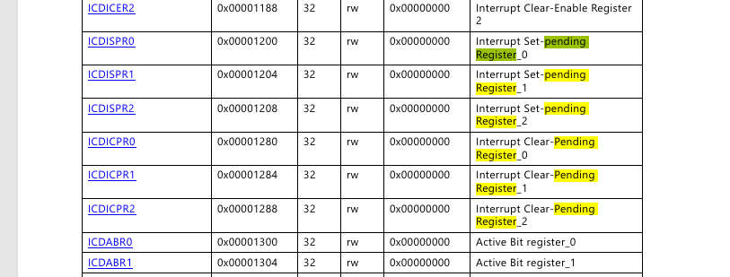
Pending register addr – 1433p

Slide 3
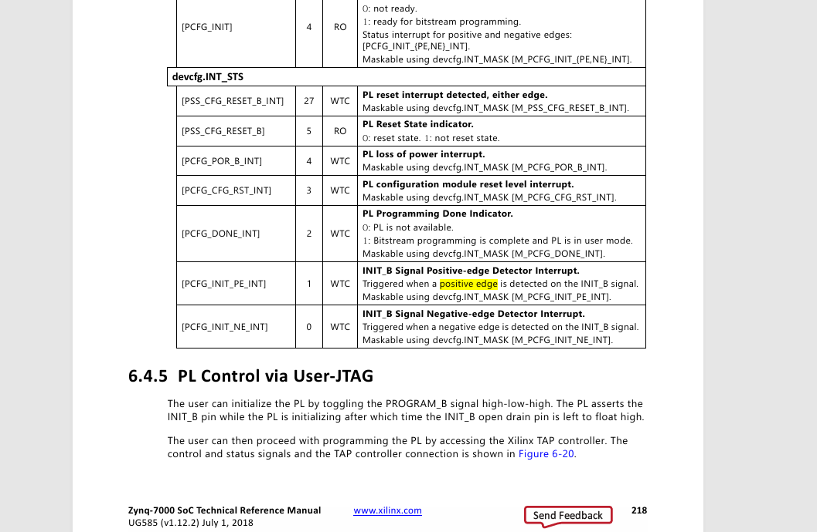
正緣觸發、負緣觸發 – 218p

Slide 4
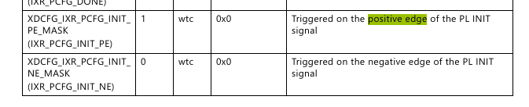
正緣觸發、負緣觸發 – 1153p

